Slide 1


Forstå dit system
Psykiatriens forbedringsværktøjskasse

Slide 2


Det er svært at skabe forbedringer i komplekse systemer
”Alle systemer er perfekt designet til at give netop det resultat, som de giver”
- Paul Batalden (oversat)

Slide 3
Du skal kombinere din viden
Når du kombinerer din fagprofesionnelle viden med viden om forbedringer, så kan du hurtigere skabe varige forbedringer.
Faglig ekspertviden
Forbedringer
Forbedringsarbejdet
System of profound knowledge

Slide 4

System of Profound Knowledge
System
Forstå systemet, og hvordan elementer i systemet påvirker hinanden.
Viden
Reflektér og lær gennem PDSA’er: forudsigelser, prøvehandlinger og observationer
Psykologi
Forstå dit team/ kollegaer, og hvad der motiverer dem. Ledelsens rolle i arbejdet med forbedringer.
Forbedringsarbejde
Datavariation
Forstå data og mål udviklingen med
hyppige dataindsamlinger.

Slide 5
Faser i forbedringsarbejdet
Opbyg vilje og mulighed for forbedring.
Definér problemet og HVORFOR
Data & cases
Forstå det eksisterende system med data
Analyser
Planlæg opgaven med forandrings-teori og forbedrings-model
Driverdiagram & måleplan
Identificér forandrings-ideer, afprøv og tilpas i konteksten PDSA
Arbejd lokalt med PDSA og data og opbyg et bæredygtigt system.
Tidstro data SPC
Seriediagram
Implementér, skalér op og spred, hvis relevant
Ledelsesinvolvering, projektledelse, kommunikation og målinger

Slide 6
Identificér problemet, og HVORFOR vi skal arbejde med projektet
Hvad er problemet?
Hvordan kommer det til udtryk hos os?
Hvor stort er problemet?
Hvor vigtigt er problemet?
Hvornår er det et problem og for hvem?
  Patienten
  Personalet
  Andre
Hvad er årsagerne til problemet?
Hvordan er arbejdsgangene omkring problemet, og hvilke faggrupper er involveret?

Slide 7
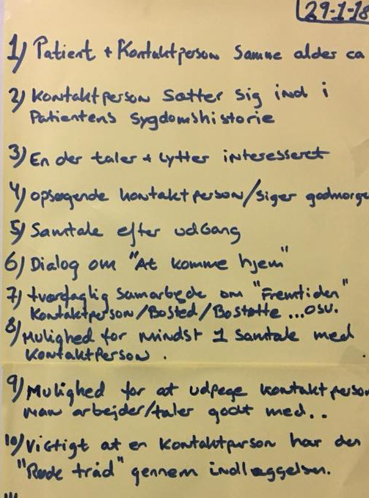
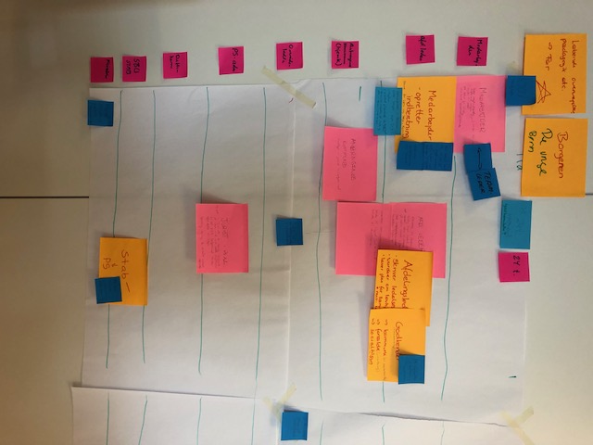



Eksempler på at undersøge problemet
Patientens ønsker
Brainstorm
Arbejdsgangs-
analyse
Data
15 Skridt

Slide 8
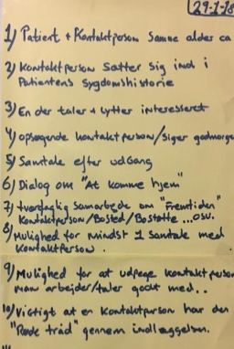
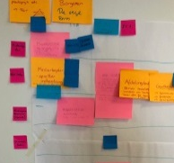



Har vi data, der fortæller noget om problemet? Fx
Eksisterende data
Tilfredshedsundersøgelse
UTH/klager
BI-data
Data fra EPJ og Sensum Bosted
Tilsynsrapporter
Analyser
Arbejdsgangsanalyse*
Paretoanalyse*
Audit
Nye data
Spørg patienten
Spørg medarbejdere/ledere
Spørg evt. pårørende
Observationer
Brainstorm
15 skridt*
Quick & dirty*
*Find vejledning på www.rm.dk/forbedringps

Slide 9
Få mere viden til at forstå dit system
Besøg værktøjskassen på www.psykiatri.rm.dk/forbedring og find bl.a. trin for trin-vejledning til:
  Paretoanalyse
  Arbejdsgangsanalyse
  15 skridt
  Quick & dirty

